Slide 1
目指せ 犯罪ゼロ！ 住みやすい街 緑園都市 ―緑園の犯罪被害０を目指し、 市民の力で安心安全なまちづくりを目指すー
フェリス女学院大学 猪井・富山
ＲＣＡ（緑園都市コミュニティ協会）
神奈川県くらし安全交通課 高木・久保
FerriSat

Slide 2
緑園都市防犯マップ(2002年)
フラワーポット
プロジェクト
わんわんパトロール
青パトロール
地図作成：フェリスGIS研究会
データ提供：泉警察署

Slide 3
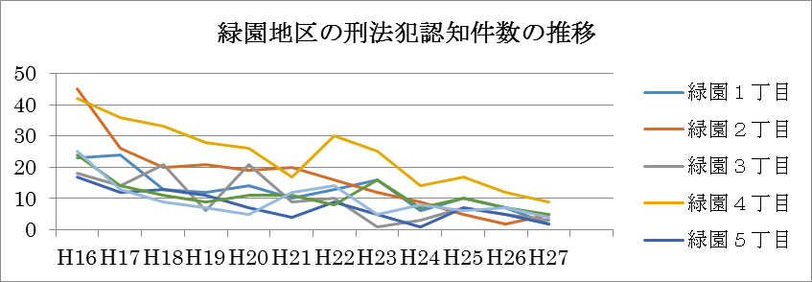
犯罪発生状況
更なる改善を!!
出典：神奈川県泉警察署提供データ
『平成28年度県民ニーズ調査【基本調査】』 P.11図表5 県行政への要望
第1位 治安対策

Slide 4
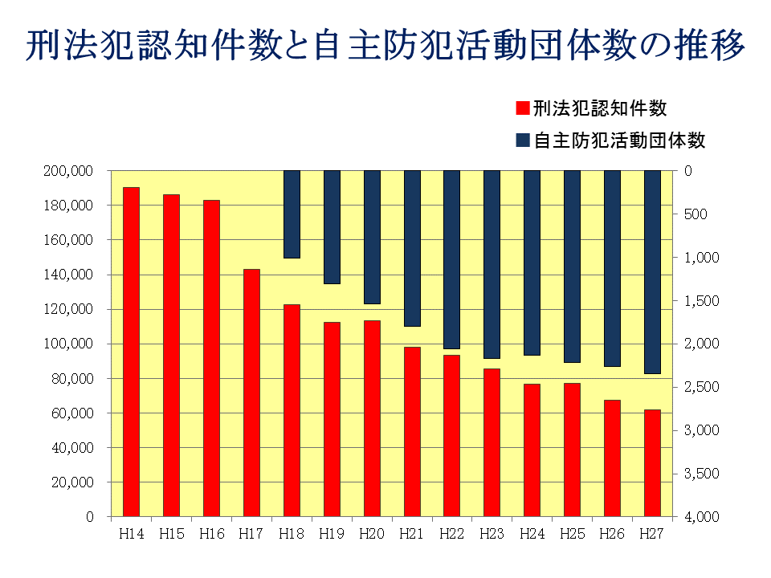
自主防犯活動の効果
出典： 神奈川県安全防災局 安全防災部くらし安全交通課

Slide 5
高齢化の現状
防犯パトロール隊員年齢別表
(2016年11月現在)
年齢別 | 60～64歳 | 65～69歳 | 70～74歳 | 75～80歳 | 80歳以上 | 計
男 | 0 | 6 | 6 | 9 | 1 | 22
女 | 2 | 3 | 0 | 0 | 0 | 5
計 | 2 | 9 | 6 | 9 | 1 | 27
出典：RCAより提供
固定化、高齢化
新規参加者少ない
活動がマンネリ

Slide 6
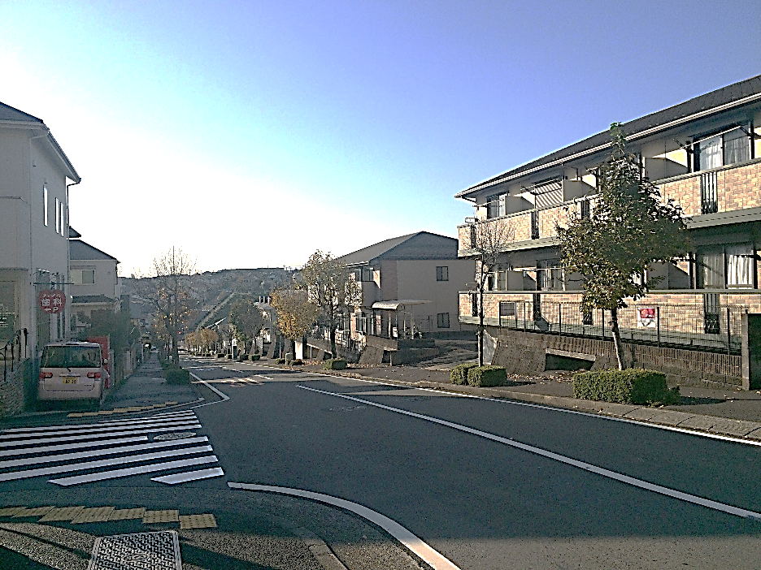
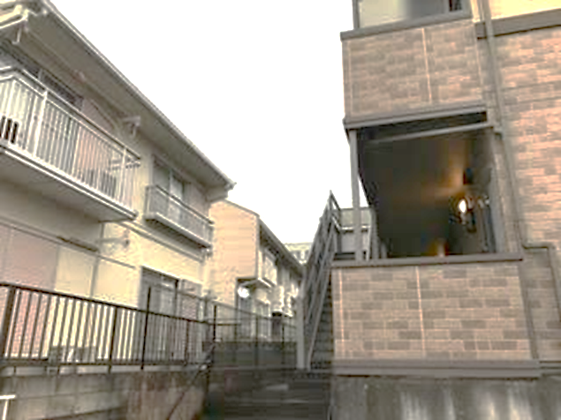
現地調査からわかったこと
交通量の多い広い道路に面した古いアパート
大通り
裏通り
⇒人目に付きにくく、犯人が侵入しやすい

Slide 7
緑園地区の防犯環境を取り巻く現状
犯罪の発生は減少傾向にあるも ・ ・ ・
分断
住民
住民
自治会活動
自治会活動
地域の安全
住民
住民
自治会活動
団体活動
バラバラ
住民
住民
無関心
私たちの提案
緑園地区の犯罪0(ゼロ)
を目指して!!

Slide 8
緑園地区の防犯環境を取り巻く現状
アプリの開発
連携の促進
・参加促進
・人材確保
・防犯意識向上
地域の安全
自治会活動
自治会活動
団体活動
自治会活動
住民
住民
情報の可視化
住民
住民

Slide 9
防犯アプリの機能
（1）防犯パトロール情報の共有
自治会同士の連携と活動の効率化
（2）危険情報の表示
見える化による防犯意識の向上
（3）生活情報の便利機能
防犯活動参加のきっかけ

Slide 10
防犯アプリのイメージ
可視化
情報
活動
生活情報
ダイエット
万歩計
天気予報

Slide 11
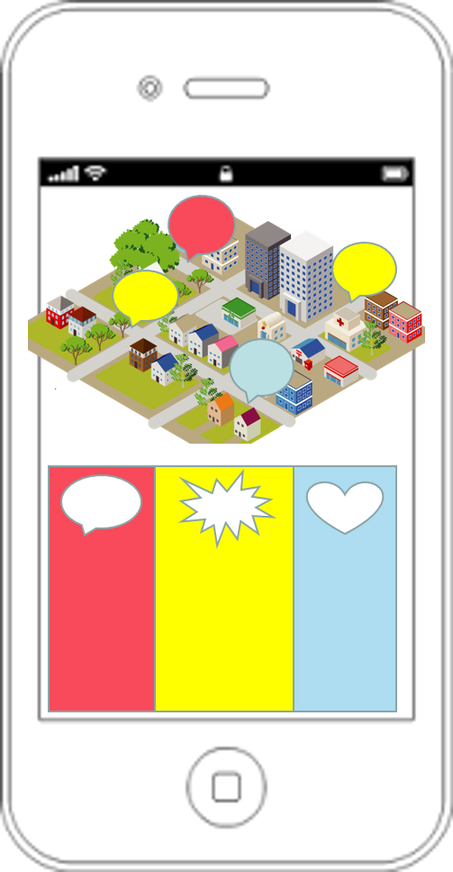
防犯アプリの構成と効果
可視化モード
イメージ図
ながらモード
主に既存の人向け
<今までパトロールしていた人>
主に新規の人向け
<これまでパトロールに参加してなかった人>
・危険情報が
書き込める
・パトロールの
共有化
・帰りながらできる
・見守り箇所情報
・クーポンが
あるから行く
現在のパトロールの
活性化
防犯無関心層の
取り込み

Slide 12
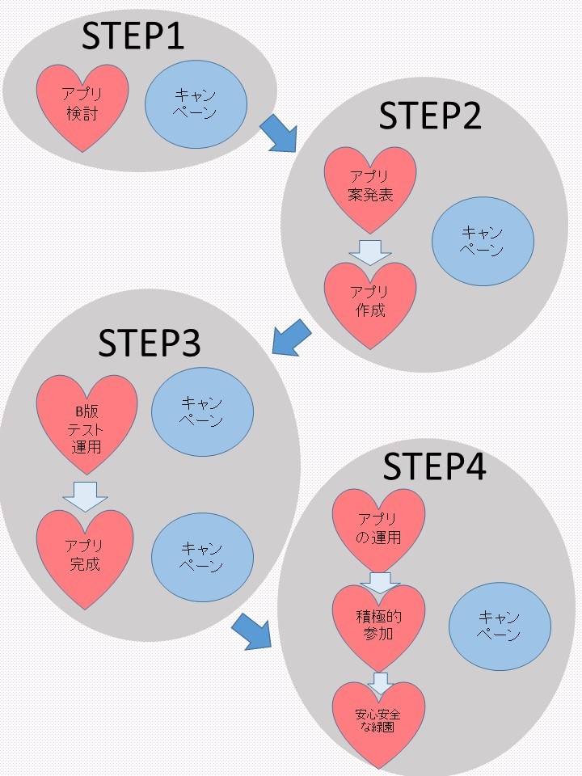
実現までの流れ

Slide 13
実現までの流れ①
STEP1
アプリの検討
キャンペーン
RCA・神奈川県・フェリス学生など
RCA・神奈川県・県警防犯活動団体
フェリス学生など

Slide 14
実現までの流れ②
STEP2
現在地
アプリ案
発表
キャンペーン
パソコンクラブ
地域住民
フェリス学生など
アプリ
作成
RCA・神奈川県・県警・防犯活動団体
フェリス学生など
2017年年度内

Slide 15
実現までの流れ③
STEP3
β版
テスト運用
キャンペーン
2017年11月～
Ferris Festival(予定)
防犯キャンペーン
街カフェ・マルシェ など
アプリ
完成
キャンペーン
2018年2月～

Slide 16
実現までの流れ④
STEP4
アプリの
運用
積極的
参加
安心・安全な緑園

Slide 17
新規性
犯罪発生地点のデータはマイナスのイメージ
自分を守り、お得なプラスのデータ
帰宅途中に「ながら」状態で
防犯活動ができ、さらに
お得な情報も得られる仕組み

Slide 18
データの提供状況
県
防犯活動団体の情勢
警察署
緑園の犯罪発生状況
地域の団体
地域の活動実態

Slide 19
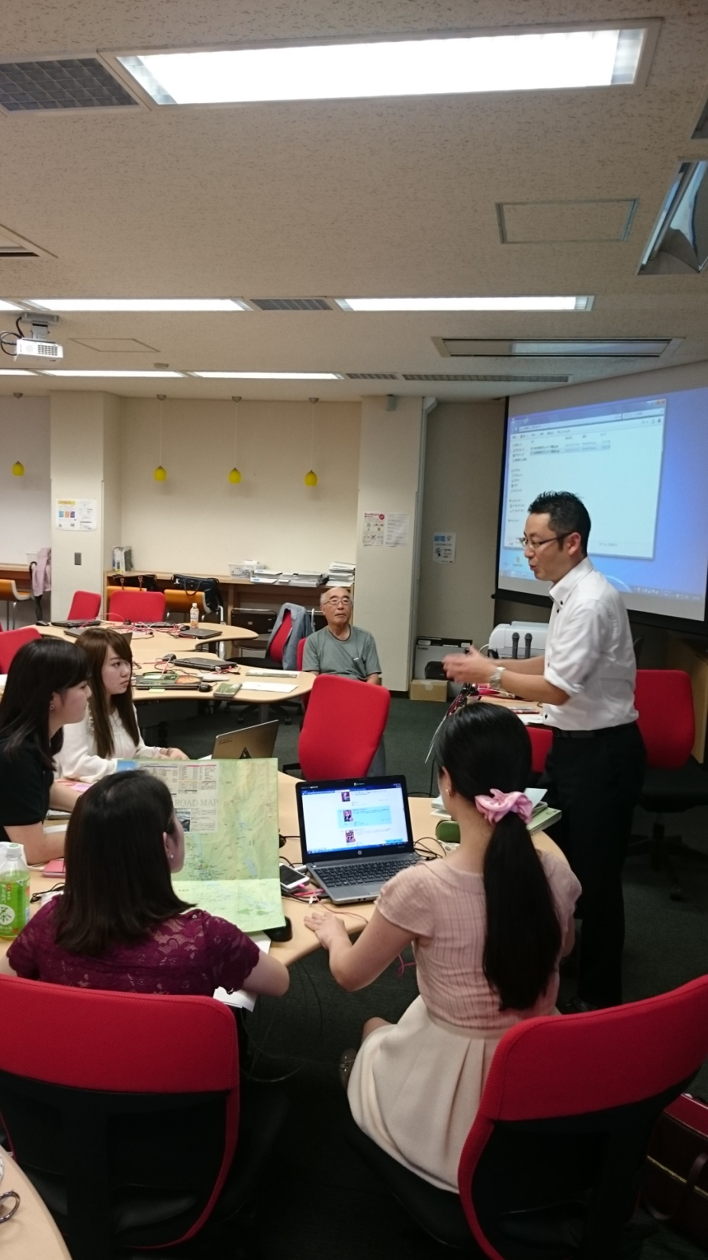
FerriSatの連携
学生
行政
地域
・毎週月曜全13回の
ミーティング実施

Slide 20
FerriSatの連携
RESAS講習会の開催

Slide 21
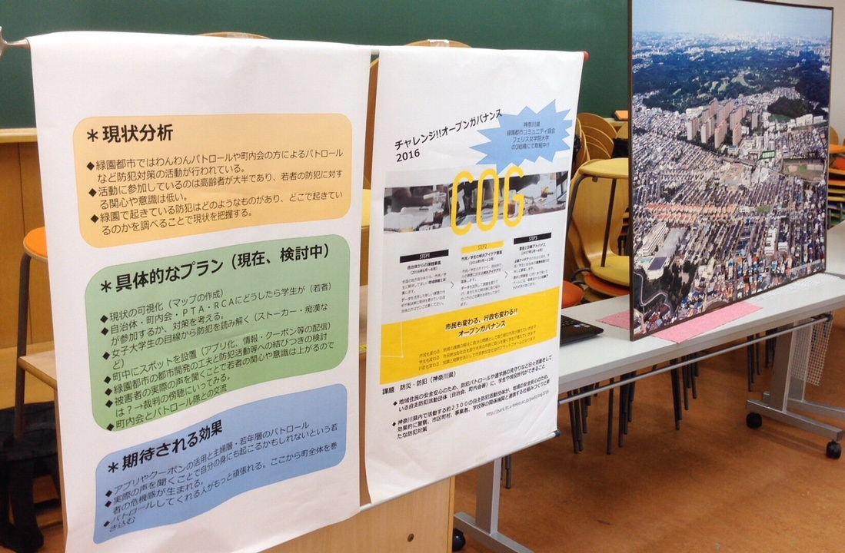
地域への発信
学園祭（ＲＣＡブース）でのＣＯＧ課題の展示

Slide 22
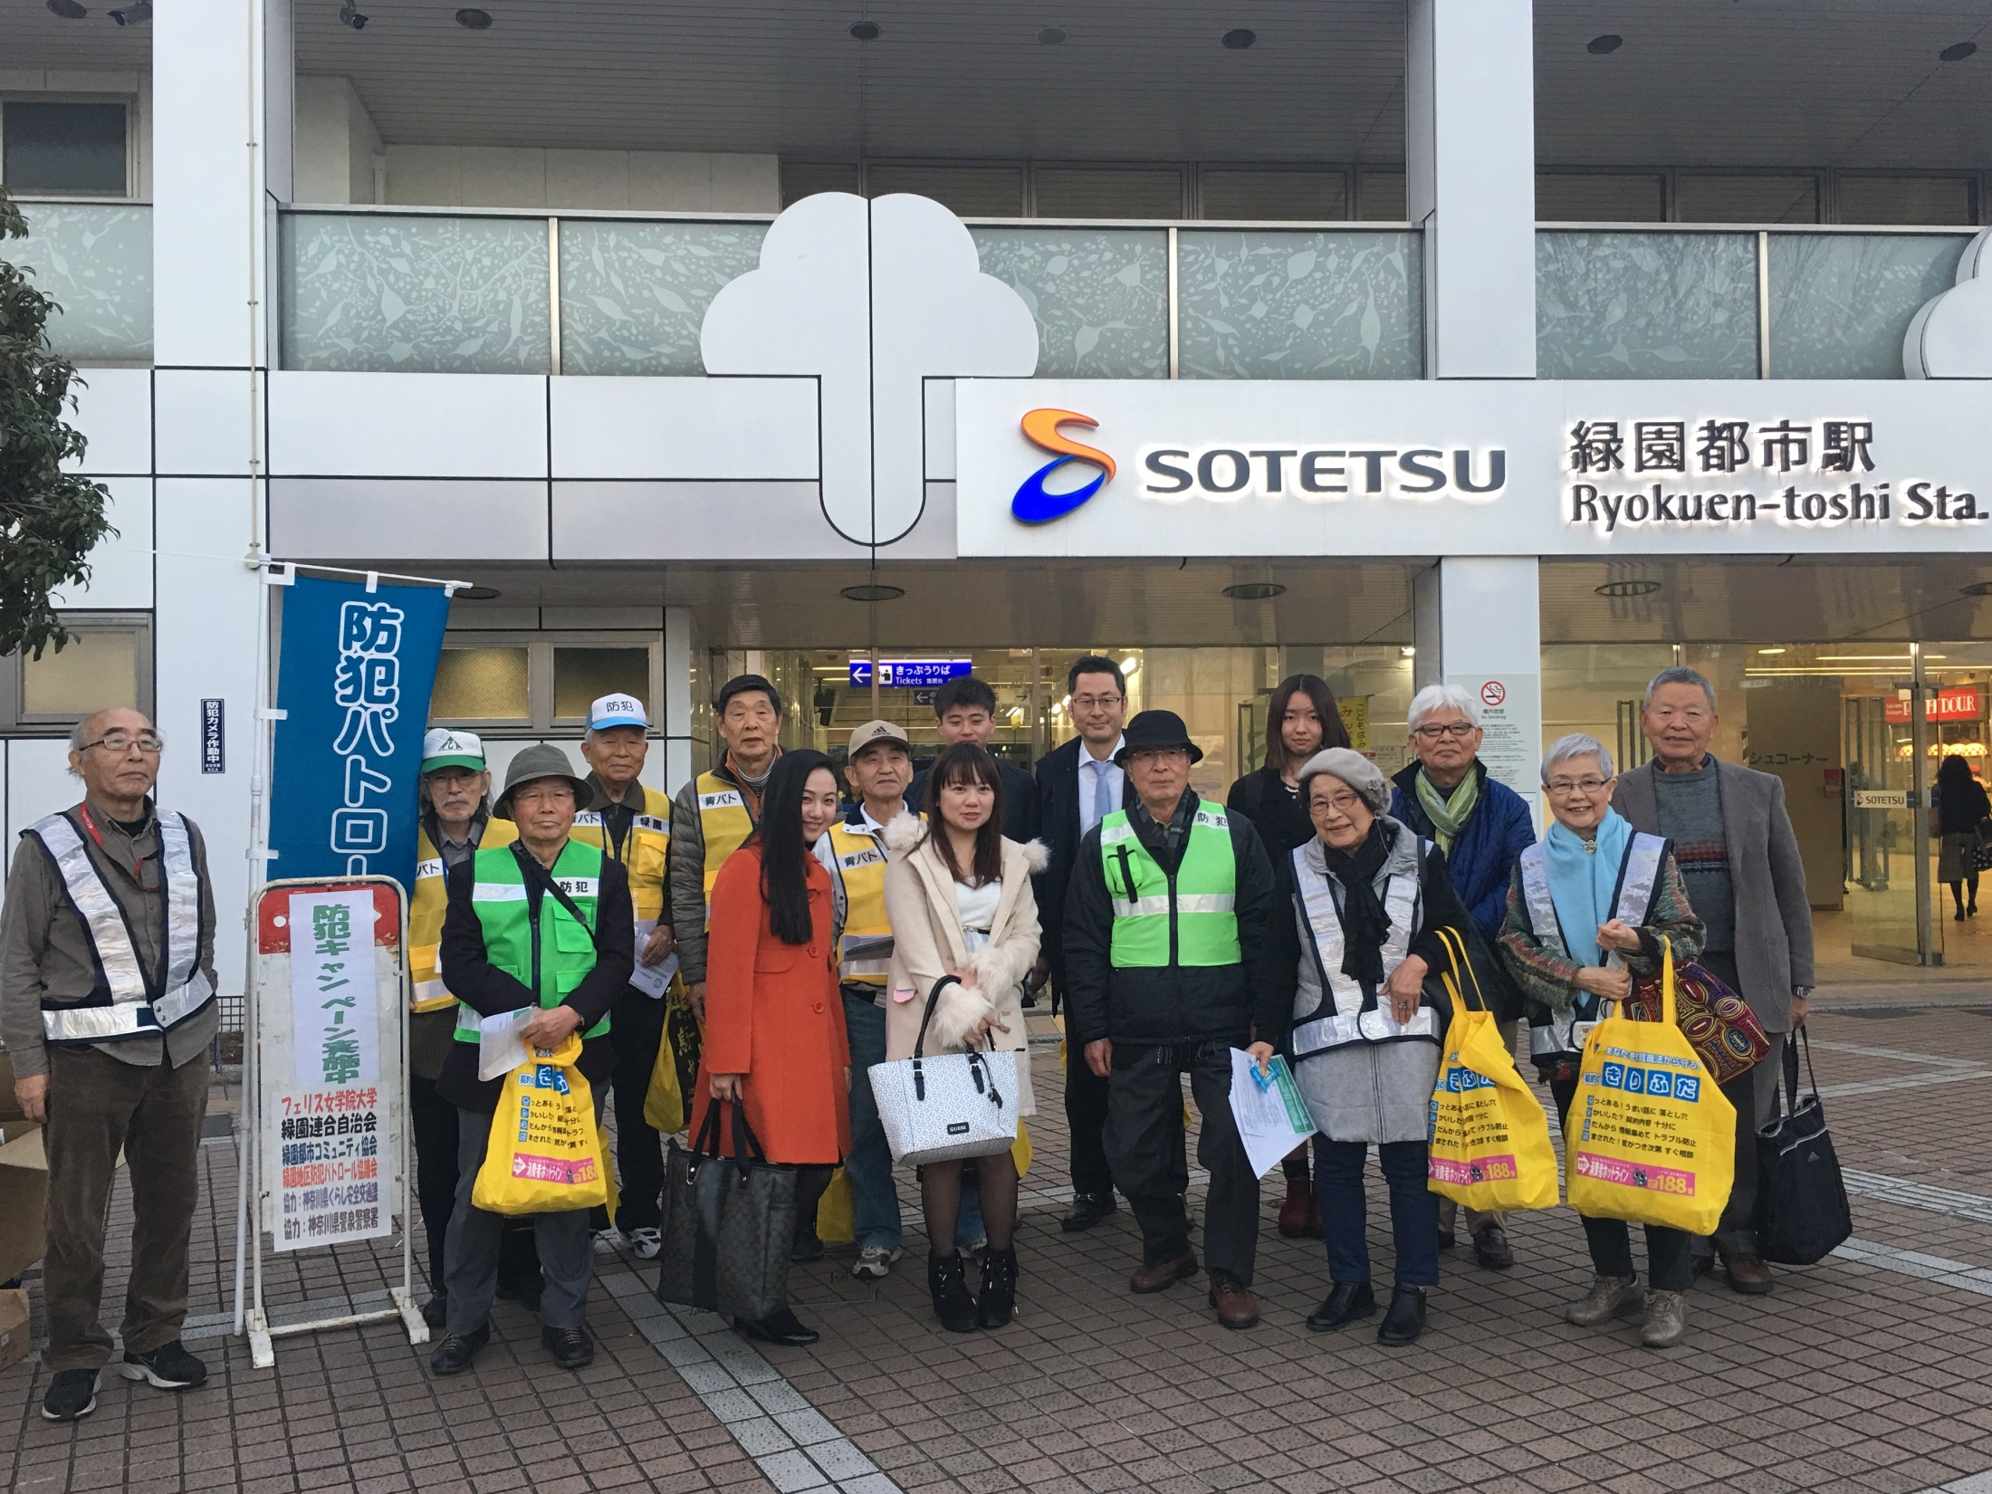
活動の具現化その①
６者合同防犯キャンペーン
フェリス女学院大学 緑園連合自治会 緑園都市コミュニティ協会
緑園地区パトロール協議会 神奈川県 横浜市

Slide 23
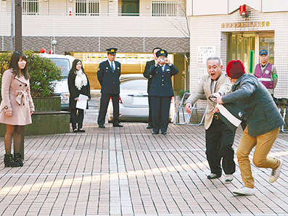
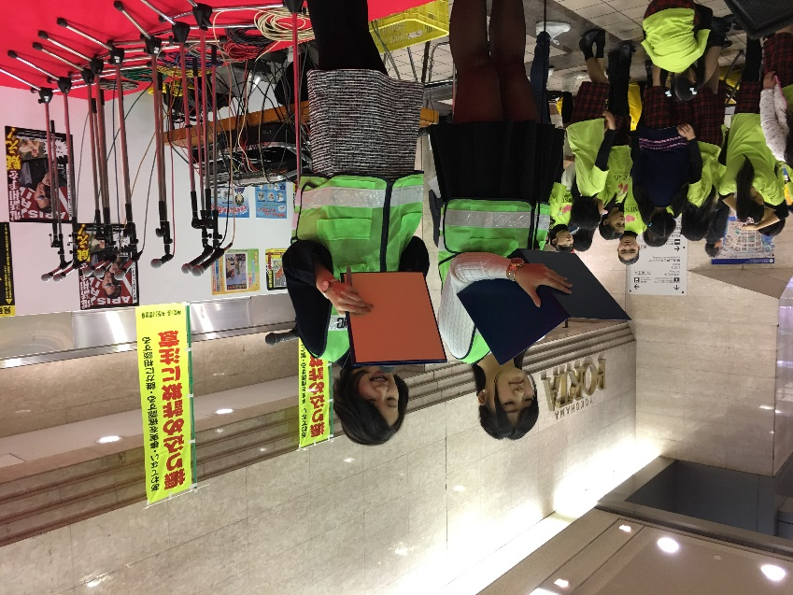
活動の具現化その②
様々な活動での連携
「110番の日」イベント参加
県防犯キャンペーンへの参加

Slide 24
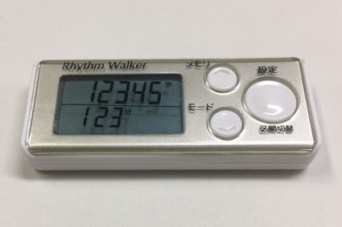
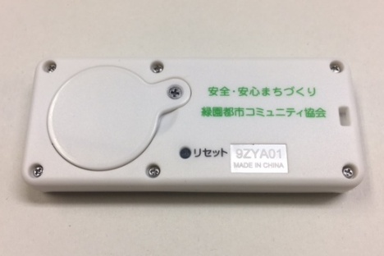
学生アイデアの一部試験実施
健康を感じながら
楽しく取り組む
防犯活動
防犯活動
歩数計

